Slide 1
Tema 2 Digitalisering skal gi gevinster i kommunene – hvordan jobbe med dette?

Slide 2
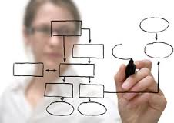
Fem faser når plan- og byggesaksområdet skal fornyes..
1. Konsept
2. Planlegge
3. Gjennomføre
4. Avslutte
5. Realisere
Forarbeid for å vurdere om prosjektet bør gjennomføres
Planlegging av prosjektet og gevinstrealisering
Anskaffelse og innføring av nye løsninger
Overlevering av gevinstrealisering til linjen
Oppfølging av planlagte gevinster
Notes:
Min påstand er derfor at kommunene må jobbe mer systematisk med digitalisering for å få til reelle forbedringer – nye tjenester som betyr noe og nye måter å jobbe på som gir gevinster. KS anbefaler derfor kommunene å følge prosjektveiviseren når de skal digitalisere. KS sin verktøykasse på nettet tar utgangspunkt i denne. Særlig er konseptfasen sentral. Det er her man skaffer seg innsikt og utreder hvordan dette arbeidet bør legges opp. Her må man stille seg mange sentrale spørsmål som:
Hvorfor skal vi gjøre dette – hvilke gevinster skal dette gi kommunen?
Hvordan legger vi opp omstillingsarbeidet – skal vi gå i dialog med eksisterende leverandører eller bør kommunen gjennomføre en konkurranse i markedet?
Hvordan ser vi for oss omstillingsarbeidet – hvor lang tid vil det ta – hva med kostnader – hvordan skal dette finansieres?
Står kommunen foran en kommunesammenslåing – i så fall bør konseptfasen gjennomføres med utgangspunkt i den nye kommunestrukturen
Konseptfasen skal resultere i et beslutningsgrunnlag før man går videre. Det er sentralt at en slik omstilling er forankret hos ledelsen i kommunen.

Slide 3
Gevinstrealiseringsarbeid starter i konseptfasen
1
2
3
GEVINSTKARTLEGGING
GEVINSTPLANLEGGING
GEVINSTOPPFØLGING
Definere gevinster
Beregne gevinster
Vurdere gevinster mot kostnader
Utarbeide gevinstrealiseringstiltak
Etablere oppfølgingsstruktur
Tildele roller og ansvar
Måle gevinster
Feire resultater og fange opp avvik
Iverksette korrigerende tiltak

GEVINSTKARTLEGGING

GEVINSTPLANLEGGING

GEVINSTOPPFØLGING
Notes:
En sentral effekt av digitaliseringsarbeidet er nye måter å jobbe på slik at gevinster kan tas ut. KS sin verktøykasse på nett gir nyttige tips mht hvordan kommunene kan arbeide med å:
Kartlegge gevinstene
Planlegge hvordan disse skal tas ut
Følge opp gevinstene slik at dette blir realiteter og ikke bare flotte talemåter

Slide 4
Notes:
Vi har valgt å gruppere gevinstene i disse 3 typene og har laget egne skjema som man kan bruke lokalt for å dokumentere disse og de vurderingene som gjøres i denne sammenheng

Slide 5
Gevinstvurdering
Notes:
Eksempel på unngått kostnad er at nye løsninger kan innebære reduksjon i lisenskostnader til programvare som ikke lenger blir så viktig eller at man ser at en konkurranse i markedet vil bidra til å redusere prisen på en programvare man allerede har.
Eksempel på spart tid er at ny innsending av søknaden via AltInn og en generell overgang til digital kommunikasjon vil spare tid ved postmottak og internt mellom ulike avdelinger.
Eksempel på økt kvalitet er nok mer vanskelig å dokumentere, men dette kan skje gjennom egne spørreundersøkelser der man ber innbyggere og næringsliv om å svare på hvor fornøyde de er med kommunens tjenester innenfor plan- og byggesak. Ved å gjennomføre de samme spørsmålene med jevne mellomrom kan man få svar på hvordan kvaliteten utvikler seg.

Slide 6
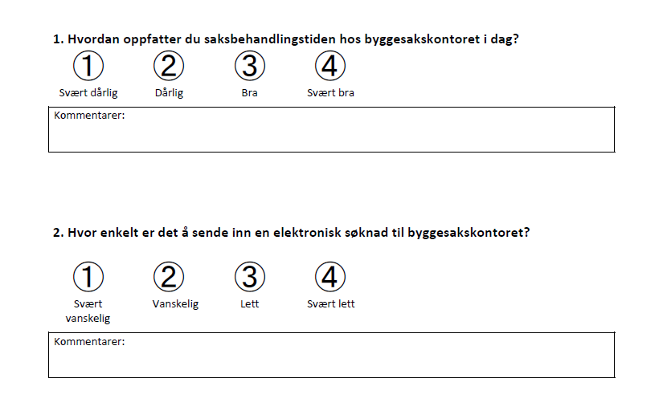
Brukerundersøkelse for å måle 0-verdi og etter tiltak…
Notes:
Dette er et eksempel på hvordan man kan måle kvaliteten… Før omstilling og etter.

Slide 7
Gevinstvurdering – Innsatsfaktorene
Notes:
På samme måte må man også beskrive nye kostnader som kommer som et resultat av omstillingsarbeidet

Slide 8
Endrings- og gevinstoversikt
1
2
3
Hvilke endringer i arbeidsprosesser har blitt identifisert?
Hvilke gevinster skaper endringene?
Hva kreves for at arbeidsprosessen blir endret som planlagt og gevinstene realisert?
Notes:
KS har tilrettelagt skjema og veiledning for hvordan du går fram, se verktøykasse på ks.no

Slide 9
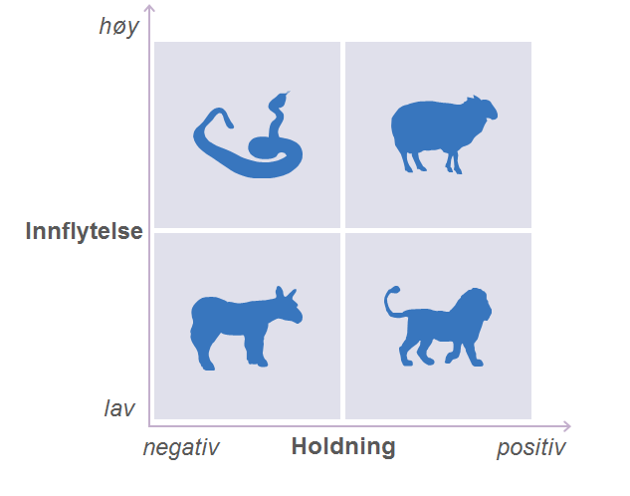
Interessentanalyse
Analyse av hvem som berøres av endringen:
Hvem berøres av endringen?
Hvordan berøres disse menneskene?
Hvilken påvirkningsgrad har de på endringsprosessen?
Hvilken holdning har de til endringen?
Hva skal strategi for involvering, dialog og opplæring være?
Notes:
KS har tilrettelagt skjema og veiledning for hvordan du går fram, se verktøykasse på ks.no

Slide 10
Planlegge
1. Konsept
2. Planlegge
3. Gjennomføre
4. Avslutte
5. Realisere
Aktiviteter | Verktøy
Planlegge prosjektet og sammenstille styringsdokument | Styringsdokument
Oppdatere interessentanalyse og forankringsplan | Forankringsverktøy (interessentanalyse og forankringsplan)
Jobbe med endringsledelse | Forankringsverktøy (interessentanalyse og forankringsplan)
Detaljere tjenestereisene og gevinstvurderingen | Tjenestereise Verktøy for gevinstkartlegging (endrings- og gevinstoversikt og gevinstvurdering)
Utarbeide gevinstrealiseringsplan | Verktøy for gevinstkartlegging (endrings- og gevinstoversikt og gevinstvurdering)
Notes:
KS har tilrettelagt skjema og veiledning for hvordan du går fram, se verktøykasse på ks.no

Slide 11
Gevinstrealiseringsplan
1
2
3
4
Hva skal du gjøre for å realisere gevinster?
Hvordan kan du vite at gevinsten er realisert?
Hvordan skal du «omsette» gevinsten til goder for innbyggere og næringsliv?
Hvem skal ha ansvar for at gevinsten blir realisert?
Notes:
KS har tilrettelagt skjema og veiledning for hvordan du går fram, se verktøykasse på ks.no

Slide 12
Gjennomføre
1. Konsept
2. Planlegge
3. Gjennomføre
4. Avslutte
5. Realisere
Aktiviteter | Verktøy
Gjennomføre anskaffelse | Anskaffelsesgrunnlag Statusrapport
Innføre løsningen i organisasjonen | Statusrapport
Holde gevinstvurderingen og planen oppdatert | Verktøy for gevinstkartlegging (endrings- og gevinstoversikt og gevinstvurdering)
Jobbe med endringsledelse | Forankringsverktøy (interessentanalyse og forankringsplan)
Etablere planlagte resultatindikatorer og påbegynne gevinstoppfølging | Mal for gevinstoppfølging
Notes:
KS har tilrettelagt skjema og veiledning for hvordan du går fram, se verktøykasse på ks.no

Slide 13
Avslutte
1. Konsept
2. Planlegge
3. Gjennomføre
4. Avslutte
5. Realisere
Aktiviteter | Verktøy
Avslutte prosjektet
Oppdatere gevinstvurderingen og -planen | Verktøy for gevinstkartlegging (endrings- og gevinstoversikt og gevinstvurdering)
Dokumentere evt. tidlige gevinster | Mal for gevinstoppfølging
Overlevere gevinstrealisering til linjen | Overleveringsrapport
Notes:
KS har tilrettelagt skjema og veiledning for hvordan du går fram, se verktøykasse på ks.no

Slide 14
Realisere
1. Konsept
2. Planlegge
3. Gjennomføre
4. Avslutte
5. Realisere
Aktiviteter | Verktøy
Drifte den nye tjenesten og holde løpende dialog med leverandøren
Måle resultater og følge opp gevinster | Mal for gevinstoppfølging
Notes:
KS har tilrettelagt skjema og veiledning for hvordan du går fram, se verktøykasse på ks.no

Slide 15
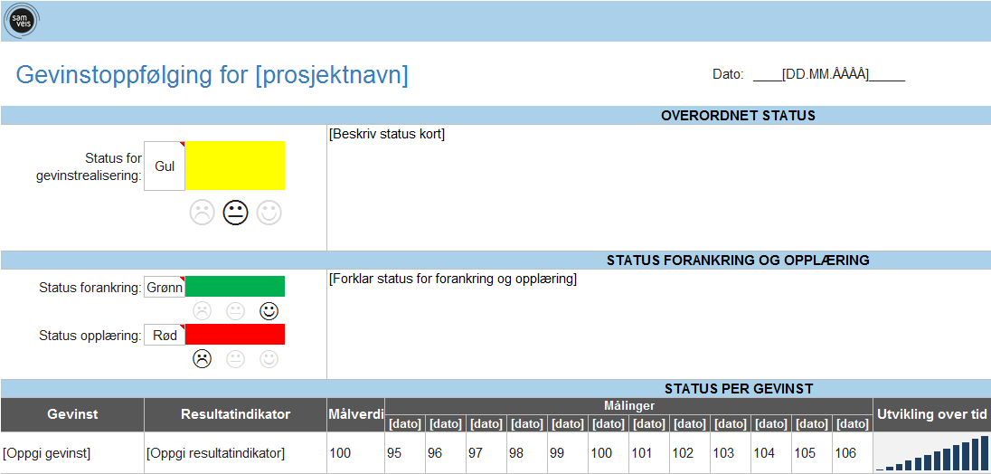
Mal for gevinstoppfølging
Notes:
Eksempel på rapporter som kan være nyttige for å følge opp arbeidet med gevinster…
KS har tilrettelagt skjema og veiledning for hvordan du går fram, se verktøykasse på ks.no

Slide 16
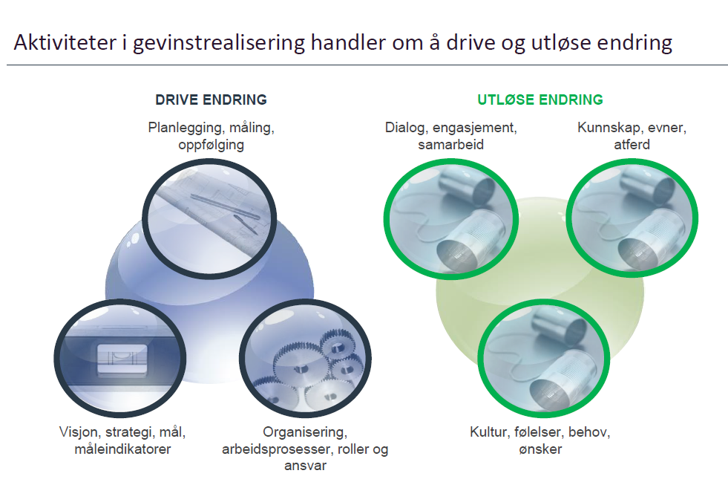
Notes:
Det sentrale er at kommunene greier å realisere de planlagte gevinstene. Svært ofte ser vi at man er flinke til å dokumentere gevinster før omstillingsarbeidet igangsettes, men så glemmer man dette når nye verktøy tas i bruk. Her trenger kommunene trening i denne type endringsarbeid. Malverket til KS og en bevisst holdning til hvordan kommunene jobber med endringer kan bidra til forbedringer i kommunene.

Slide 17
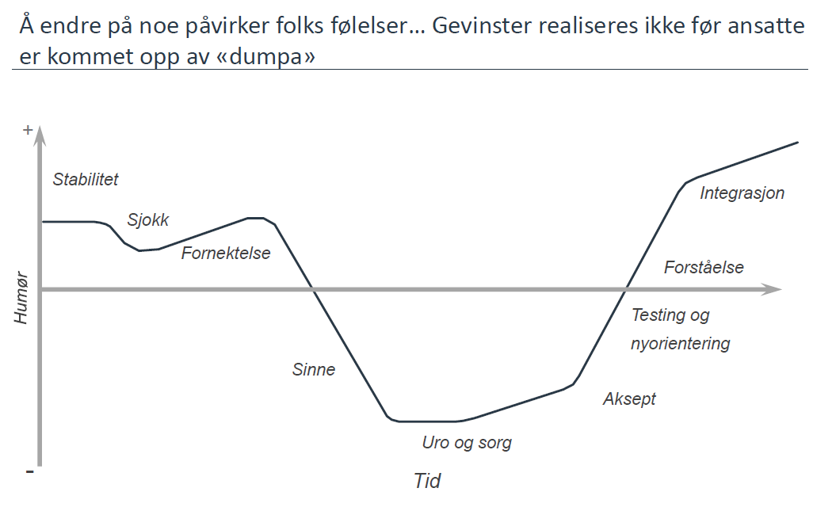
Notes:
Desto flinkere kommunen er til å drive endringsarbeid – desto mindre er sjansen for at endringene skaper negative reaksjoner i organisasjonen. Her kan man endre på kurven!

